Slide 1
步步驚心、行人當心

Slide 2
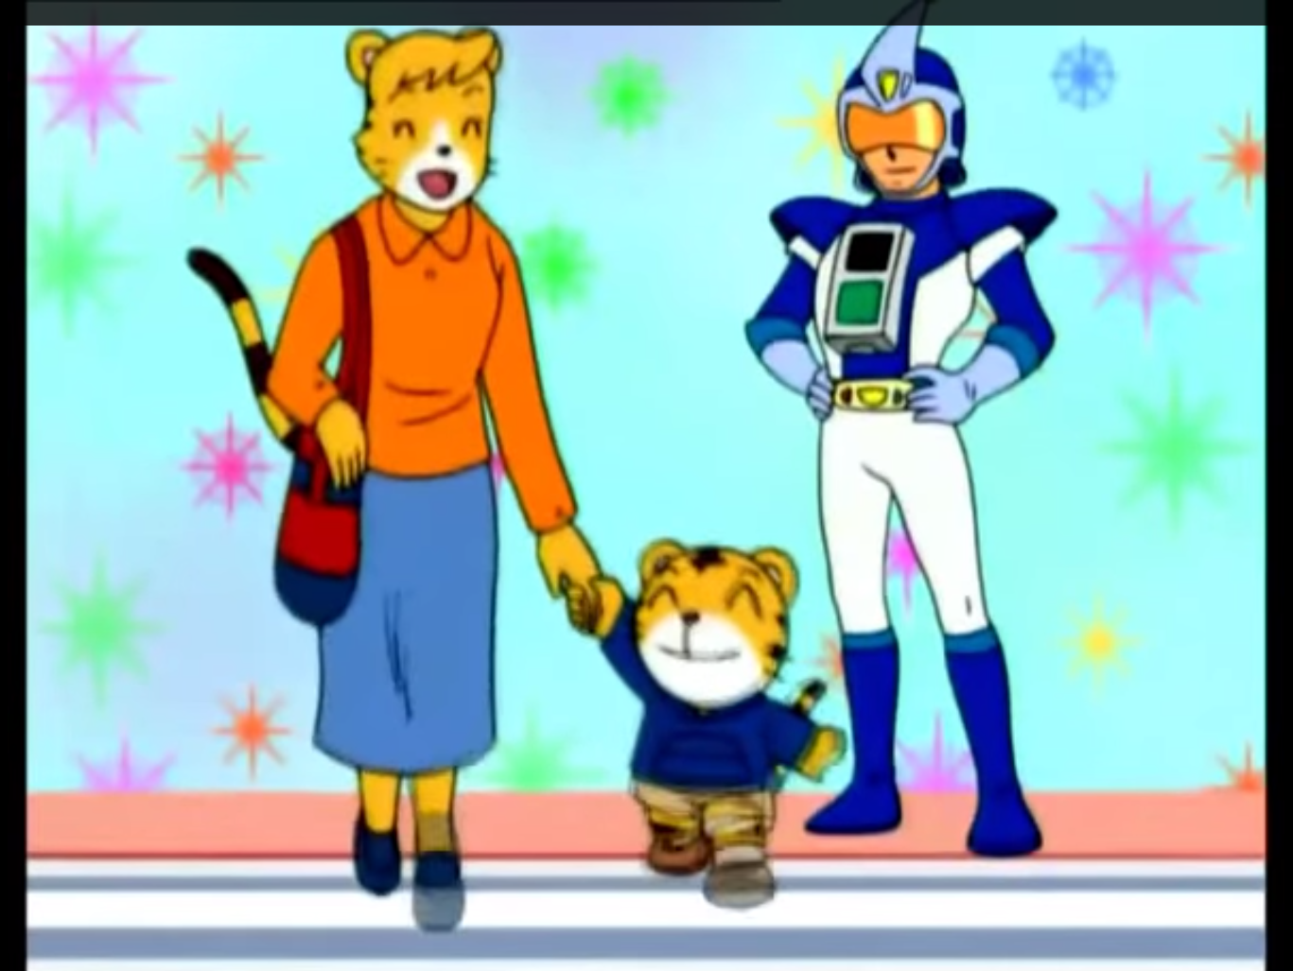
我會安全過馬路
http://www.youtube.com/watch?v=AdZSx5M69oo

Slide 3
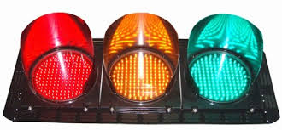
紅綠燈我最行

Slide 4
紅綠燈我最行

Slide 5
紅綠燈我最行
紅 燈
停下不能走

Slide 6
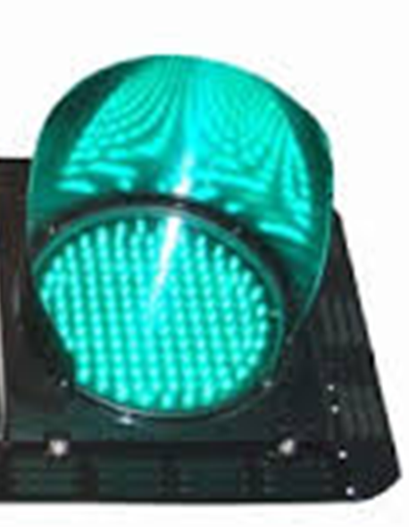
紅綠燈我最行
綠 燈
小心往前走

Slide 7
紅綠燈我最行
黃 燈
過超過一半，繼續往前走。
過不到一半，退回人行道。

Slide 8
動 動 腦

Slide 9
動 動 腦

Slide 10
動 動 腦

Slide 11
過馬路—3看2不
(1)看綠燈- 綠燈才能走
(2)看左邊- 確認左邊沒車
(3)看右邊- 確認右邊沒車
(4)不超線- 不超過穿越道邊線
(5)不玩耍- 不在馬路遊戲、奔跑

Slide 12
注意來車安全行
(1)確認綠燈可行
(2)確認沒有左右來車
(3)前方有車先停下
(4)行走時不看手機

